Slide 1

“POR AQUÍ ES UN CAMINO…”
VAMOS A COMPARTIR NUESTRAS EXPERIENCIAS, LOGROS, TROPIEZOS Y DESCUBRIMIENTOS.
Carlos Parra
CMC CHILE, 2022

Slide 2


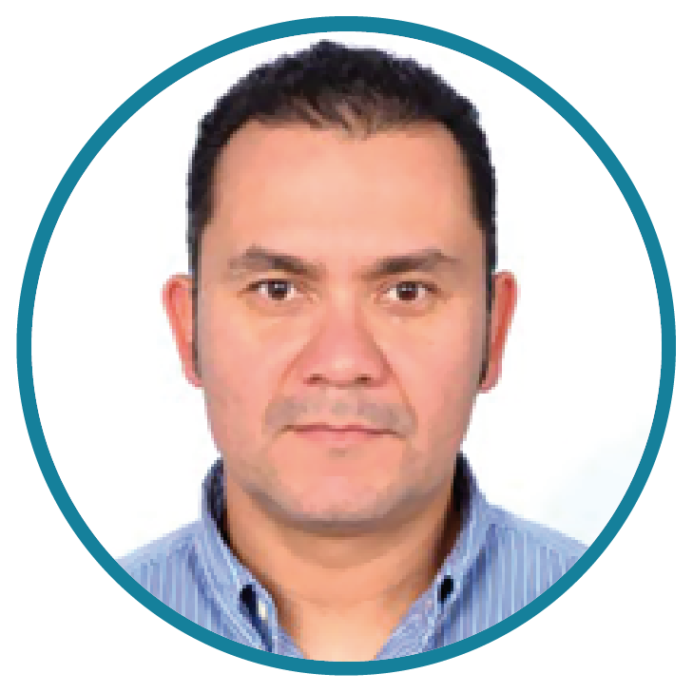
Técnica de Análisis de Costos de Ciclo de Vida (ACCV).
Caso de estudio: Bus Eléctrico vs. Bus Diesel
Autores:
Carlos Parra*
Andrés Aránguiz*
Félix Pizarro*
Carlos Baldi*
Pablo Duque*
Erik Köhnenkamp*
*Departamento de Ingeniería Mecánica, Universidad Técnica Federico Santa María, Chile
carlos.parram@usm.cl (C.P.),
andres.aranguiz@usm.cl (A.A.),
felix.pizarro@usm.cl (F.P.),
carlos.baldi@usm@cl (C.B.),
pablo.duque@usm.cl (P.D),
erik.kohnenkamp@usm.cl (E.K)
09 de Noviembre 2022
2

Slide 3
CONTENIDO
Introducción a la Gestión de Activos
Aspectos básicos sobre las técnicas de Análisis de Costes de Ciclo de Vida (ACCV) / Life Cycle Cost Analysis (LCCA)
Impacto de la Confiabilidad en el ACCV - revisión de modelos básicos
  Modelo tasa de fallas constante (Woodward)
Caso de estudio básico: Comparación de dos tipos de tecnologías de buses (Electromovilidad vs. Diesel) - Centroamérica, 2019.
Orientaciones futuras
Consideraciones finales
3

Slide 4






AGRADECIMIENTOS / COLABORADORES
INGEMAN: Asociación para el Desarrollo de la Ingeniería de Mantenimiento, Sevilla, España
www.ingeman.net
https://ingeman.net/?op=profesores
Universidad de Sevilla
Escuela Superior de Ingenieros
Doctorado en Ingeniería de Organización Industrial, Sevilla, España
http://mga.usm.cl/
https://ingeconvirtual.com/
https://www.linkedin.com/groups/4134220
https://www.researchgate.net/project/Optimizacion-de-la-Gestion-del-Mantenimiento-y-Analisis-critico-de-Indicadores-de-Benchmarking-bajo-el-enfoque-integral-de-la-Gestion-de-Activos-ISO-55000
4

Slide 5
Introducción a la Gestión de Activos
Definición de la Gerencia Integral de Activos
“Son todas aquellas actividades y practicas sistemáticas y coordinadas a través de las cuales una organización gerencia sus activos a partir del uso de herramientas que permitan agregar valor y maximizar la rentabilidad de los activos, durante todo su Ciclo de Vida Útil, con el propósito de alcanzar su plan estratégico organizacional”
(Woodhouse, J., 2002)
Definición de Activo según la ISO 55000
“Un activo es un elemento, cosa o entidad que tiene un valor real o potencial para una organización. El valor variará para las diferentes organizaciones y sus accionistas, y puede ser tangible o intangible, financiero o no financiero”
5

Slide 6
Factores que afectan la Gestión de Activos e influyen en una organización para lograr sus objetivos (enfoque ISO 55000)
Naturaleza y propósito de la organización;
Su contexto operativo;
Sus restricciones financieras y requisitos reguladores;
Las necesidades y expectativas de la organización y de las partes interesadas (stakeholders).
Las organizaciones deben mantener un control efectivo y políticas eficientes de activos para generar valor a través del manejo de los riesgos, para lograr un balance entre los procesos y los costos deseados, con el objetivo de maximizar el desempeño y la rentabilidad del activo a lo largo de todo su ciclo de vida.
La gestión de activos traduce los objetivos de la organización en actividades, planes y decisiones relacionadas a los activos, usando un enfoque basado en riesgos.
6

Slide 7
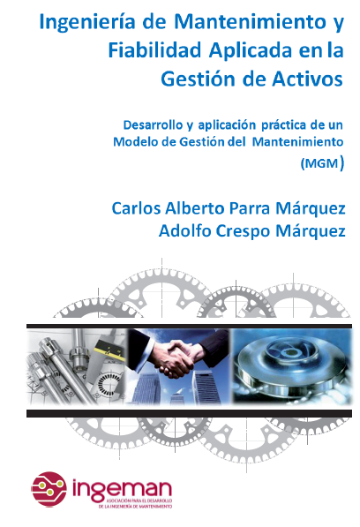
MODELO DE GESTIÓN DEL MANTENIMIENTO (MGM) ALINEADO A UN PROCESO DE GESTIÓN DE ACTIVOS
Eficacia
Fase 1:
Definición de
objetivos, índices
(KPI: económicos y
técnicos) y estructura
Organizacional
**Int. LCCA –
fase de diseño
Fase 2:
Jerarquización
de los equipos de
acuerdo con la
importancia de
su función
Fase 3:
Análisis de
puntos débiles
en equipos de
alto impacto
Fase 8:
Implantación del
proceso de
mejora continua y
adopción de nuevas
tecnologías
Fase 4:
Diseño de planes
de mantenimiento
preventivo y de los
recursos necesarios
Soporte informático, ERP, EAMS, internet de las cosas, industria 4.0….
Fase 7:
Análisis del ciclo
de vida y de la
posible
renovación de
los equipos
Fase 6:
Evaluación y
control de la
ejecución del
mantenimiento
Fase 5:
Programación del
mantenimiento y
optimización en la
asignación de
recursos
Evaluación
Eficiencia
7
Notes:
Hemos dividido el proceso de gestión en ocho bloques, cada uno de los cuales requiere de distinta atención y pericia.
Los primeros en orden condicionan la eficacia del mantenimiento (1-2-3), los siguientes la eficiencia del mismo (3-4-5). Por último existen bloques de evaluación seguimiento y control que condicionan la mejora continua (6-7), a nivel incluso del ciclo de vida de los equipos. Además la introducción de métodos y tecnologías modernas pueden acelerar la mejora (8), incluso “revolucionar” nuestra gestión (8).

Slide 8



Interacción entre el contexto de la organización, los sistemas de gestión de los activos físicos y el sistema de gestión del mantenimiento (UNE 16646, 2014)
  Objetivos del Negocio:
  Rentabilidad (valor)
  Crecimiento/desarrollo
  Personas, medio ambiente y seguridad de activos
  Objetivos sociales (sustentabilidad)
  …
  Objetivos de Mantenimiento:
  Costes (D&I)
  Capacidad disponible
  Calidad de procesos
  Planificación/Programación/Ejecución
  Integridad de información
  …
  Objetivos para los activos físicos:
  Coste/horas de operación.
  Fiabilidad
  Mantenibilidad
  Índice de salud
  Coste de ciclo de vida
  …
Estrategia
del
Negocio
Estrategia
de la
Organización
de
Mantenimiento
Estrategia
por
Activo Físico
Para poder lograr esta integración de forma efectiva, las organizaciones requieren de un Modelo Integral de Gestión de Mantenimiento….
8

Slide 9
CONCEPTO BÁSICO DE ANÁLISIS DEL
COSTE DEL CICLO DE VIDA (ACCV/LCCA)
Woodhouse (1999), define el ACCV/LCCA como un proceso sistemático de evaluación técnico - económica, aplicada en el proceso de selección y reemplazo de sistemas de producción, que cuantifica el impacto real de todos los costes (incluyendo los costes por fallas) a lo largo del ciclo de vida de los activos ($/año).
En términos generales la metodología de ACCV/LCCA nos permite seleccionar aquellos activos que generen los menores costes, ayudando de esta forma a maximizar la rentabilidad del proceso de producción.

Slide 10
INCERTIDUMBRE EN LOS COSTES
Costes por baja
fiabilidad

Slide 11
IMPACTO DE LOS FACTORES: CONFIABILIDAD Y
MANTENIBILIDAD EN LOS COSTES DEL CICLO DE VIDA
CAPEX
OPEX
COSTES DE DESARROLLO
COSTES DE INVERSION
COSTES DE OPERACION
DISEÑO
COSTE MANT. CORRECTIVO + IMPACTO EN PRODUCCIÓN + IMPACTO AMBIENTAL
COSTES POR CONFIABILIDAD/MANTENIBILIDAD = RIESGO POR FALLAS
ADQUISICIÓN.
COSTE OPERACIÓN + MANT. PLANIF.
TIEMPO (AÑOS)
DESINCORPORACION
INVESTIGACION
CONSTRUCCION.
(Woodhouse, J., 1999)
11

Slide 12
CONFIABILIDAD Y EL PROCESO DE ACCV/LCCA
de ACCV
MM$
Confiabilidad
4 fallas/año
Confiabilidad
1 falla/año

Slide 13
METODOLOGÍA DE ACCV/LCCA – EXPRESIÓN GENERAL MODELO DE WOODWARD
ACCV(P) =Σ Costes en valor presente (P) – Valor de Reposición en valor presente(P)
ACCV(P) = Σ CI + CO + CMP + TCPF + CMM - VR
Para período de vida útil en años (n) y una tasa de descuento (i)
CI = Coste inicial de adquisición e instalación, normalmente dado en valor Presente.
CO = Costes operacionales, normalmente dado como valor Anualizado**.
CMP = Costes de Mantenimiento Preventivo, normalmente dado como valor Anualizado**.
TCPF = Costes Totales por “fallas - baja Confiabilidad”, normalmente dado como valor Anualizado. En este caso se asume tasa de fallas constante, por lo cual el impacto en costes es igual en todos los años **.
CMM = Costes de Mantenimiento Mayor – Especiales, normalmente dado como valor Futuro**.
VR = Valor de reposición, normalmente dado como valor Futuro**.
** Todas las categorías de costes se convertirán a valor presente (P).
13

Slide 14
COSTES TOTALES POR FALLAS TCPF , EXPRESIÓN GENERAL MODELO DE WOODWARD
TCPF = Costes totales por fallas – baja Confiabilidad/($/año). El coste total
anualizado de penalización es la sumatoria del producto entre el
coste de penalización por año (paros de plantas, diferimiento de
producción, productos deteriorados, baja calidad, retrabajo) por el
número de eventos de fallas inesperadas:
m
TCPF = Σ (δf x (TPPR x Cf))
i=1
δf = frecuencia de ocurrencia de cada modo de falla para el año n =
fallas/año - (factor Confiabilidad)
TPPR = tiempo promedio para repararar = horas
Cf = Costes Mant. No Plan. + Costes Penal. = $/hora - (factor
mantenibilidad).
m = número de modos de fallas que ocurren al año.
14

Slide 15
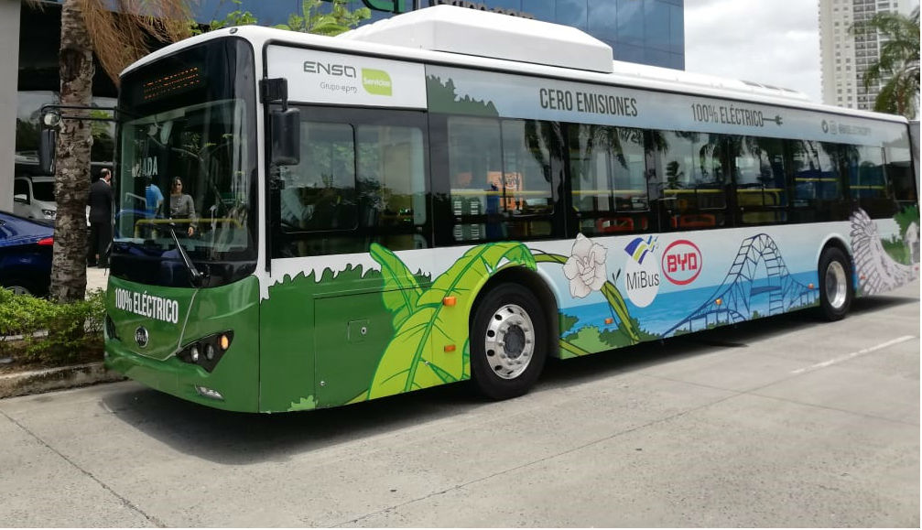
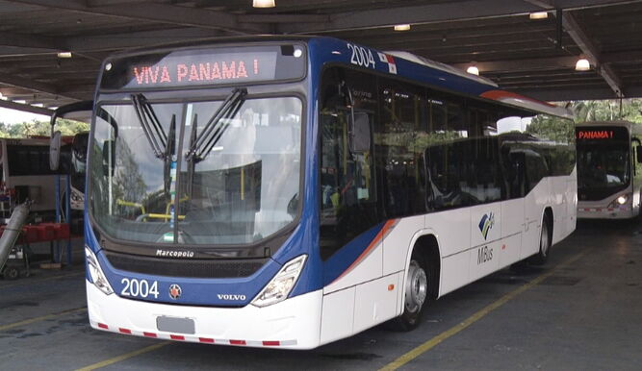
CASO DE ESTUDIO – SECTOR ELECTROMOVILIDAD
  Caso 1. Modelo de Woodward (Datos de referencia: 2019)
  Organización: Empresa de transporte Centroamérica
  Comparación entre dos tecnologías
1. Buses con tecnología de Electromovilidad (BYD-ALFABUS-E-CITY 12 metros)
2. Buses con tecnología tradicional – Diesel (VOLVO-MP-12 metros)
Tasa interés del proyecto: 10%
Ambas tecnologías entregan en el eje potencia, entregan, por tanto, par y régimen de giro.
Convierten una energía, que es energía térmica por parte del motor de combustión, en energía mecánica y el motor eléctrico convierte la energía eléctrica de las baterías en energía mecánica también.
Las diferencias fundamentales pueden ser dos: una es el rendimiento del motor. El motor de combustión interna está sometido al Ciclo Carnot* y por tanto sus rendimientos son rendimientos bajos y eso implica consumos elevados.
El motor eléctrico no está sometido a Carnot, la transformación de la energía eléctrica en energía mecánica es de muy alto rendimiento. Estamos hablando de rendimientos del 90 al 95%, mientras que en el motor térmico estamos hablando de rendimientos del 20 al 22%, lo cual marca una diferencia notable.
Contexto técnico (López, José M. 2017. INSIA: Instituto Universitario de Investigación del Automóvil y UPM: Universidad Politécnica de Madrid)
**Datos de referencia suministrados por las empresas de transporte y por el grupo de investigación de transporte urbano de la Universidad Politécnica de Madrid e INSIA (https://insia-upm.es/)

Slide 16
CASO DE ESTUDIO BASE - ACCV (MODELO DE WOODWARD)
1. Buses con tecnología de Electromovilidad (BYD-ALFABUS-E-CITY 12 metros)
2. Buses con tecnología tradicional – Diesel (VOLVO-MP-12 metros)
16

Slide 17
CÁLCULO DE TCPF: COSTES
TOTALES POR FALLAS
Opción 1:
1. Buses con tecnología de Electromovilidad (BYD-ALFABUS-E-CITY 12 metros)
Costes totales por Confiabilidad (TCPF) =
TCPF = # fallas/año x TPPR x (Costes Mant. No Plan. + Costes Penal.) =
TCPF = 0,92 fallas/año x 10 horas x (800$/hora + 200$/hora): 9.230,7 $/año
Representa el 7% de todos los costos de ciclo de vida
Opción 2:
2. Buses con tecnología tradicional – Diesel (VOLVO-MP-12 metros)
TCPF = # fallas/año x TPPR x (Costes Mant. No Plan. + Costes Penal.) =
TCPF = 2,1 fallas/año x 11 horas x (800$/hora +100$/hora): 20.790 $/año
Representa el 18,6% de todos los costos de ciclo de vida
17

Slide 18
IMPACTO DEL COSTO DE INVERSIÓN INICIAL
Opción 1:
1. Buses con tecnología de Electromovilidad (BYD-ALFABUS-E-CITY 12 metros)
Inversión inicial: $509.600,00 USD representa el 65 % de los totales de Ciclo de Vida (habría que reducir en un 8,6% los costos de inversión inicial para que se igualen los costos totales de ciclo de vida de las dos alternativas:
439.500,00 USD)
Opex: 35% de los costos totales
Opción 2:
2. Buses con tecnología tradicional – Diesel (VOLVO-MP-12 metros)
Inversión inicial: $218.400,00 USD representa el 32 % de los totales de Ciclo de Vida.
Opex: representan el 68% de los costos totales
18

Slide 19
Reducción del 8,6%, costos de inversión inicial del Bus eléctrico: 439.500,00 USD (para igualar el ACCV/LCCA)
Buses con tecnología de Electromovilidad
(ALFABUS-E-CITY 12 metros)
Buses con tecnología tradicional – Diesel (VOLVO-MP-12 metros)
19

Slide 20
Consideraciones importantes (factor humano)
Dada la importante influencia del conductor en el consumo de energía, para una operación eficiente se requiere mantener un programa de capacitación acerca de los conceptos de buenas prácticas para los conductores (factor humano).
Diseño y seguimiento de indicadores para gestionar la operación del vehículo y llevar registros para realizar la gestión de la operación, particularmente sobre el desempeño de los conductores. Los registros deben ser analizados y evaluados regularmente, con el objetivo de identificar las brechas encontradas y tomar acciones de mejora continua de forma eficaz y eficiente.
El Factor Humano, es un aspecto clave del éxito para optimizar los Costos Totales de Ciclo de Vida de la flota eléctrica. Es fundamental contar con profesionales bien preparados y formados con las tecnologías de electro- movilidad (tanto en la operación como en el mantenimiento)
20

Slide 21
Consideraciones importantes (aspectos económicos)
Para el modelo económico, se deben buscar condiciones favorables para obtener escenarios económicos factibles. Un factor importante al inicio para que la introducción de buses eléctricos, es que la inversión económica para un operador de buses local sea rentable en un periodo de corto plazo (escenario de 3 a 5 años).
Con esto se puede acelerar el ingreso de buses eléctricos en el sistema de transporte público. Los escenarios favorables, por orden de importancia, según los análisis realizados en este estudio, son:
1.- La disminución en los precios de la nueva tecnología (negociando a nivel de Gobierno en los precios de venta o en la reducción de impuestos asociados).
2.- La mejora de las condiciones crediticias para disminuir los costos financieros asociados a la inversión (para las empresas operadoras de autobuses).
- Los costos energéticos variables, es decir, aquellos asociados al consumo directo por operar, son aproximadamente entre un 30 y 60 % más bajos para los buses eléctricos que para los buses diésel, por lo tanto, es conveniente dar a la flota eléctrica más prioridad que a la convencional en la operación. En la medida que se puedan reemplazar, hay que priorizar esta alternativa.
- Para países en vías de desarrollo, se tiene la oportunidad de presentar iniciativas público-privadas a fondos verdes con el objetivo de mejorar las condiciones de financiamiento (reducir el CAPEX) y recibir apoyo en asesorías relacionadas con la introducción de nuevas tecnologías. Lo anterior puede cambiar la conveniencia del proyecto desde el punto de vista del inversor.
21

Slide 22
Consideraciones importantes (aspectos técnicos)
Realizar pruebas de conducción reales, teniendo en cuenta los horarios de punta, conductores y rutas reales y cualquier otra variable que tenga una influencia en el consumo de energía o en otro parámetro de interés.
Establecer los criterios para determinar la autonomía esperada para cada horario y para cada temporada, definir medidas de contingencia para aquellos días en que se prevea que no se logrará cumplir con la cantidad de kilómetros estipulados. Considerar que, a medida que la batería va incrementando su nivel de degradación, su autonomía irá reduciéndose, lo cual afectará directamente la operación proyectada, haciendo necesarias más detenciones para cargar y así lograr satisfacer las horas de trabajo requeridas.
22

Slide 23
Consideraciones importantes (aspectos técnicos)
Considerar cuál es la potencia energética necesaria en la localización deseada para instalar las áreas de los cargadores y estaciones eléctricas. Es posible que no exista dicha factibilidad, o que esta solo esté disponible en horarios de menor demanda. Esto podría invalidar totalmente un proyecto, por lo que debe ser considerado en una etapa temprana del mismo.
Tener en cuenta los permisos de carácter ambiental necesarios para una instalación de mayor potencia. Estos deben ser incorporados en la evaluación técnica y en los plazos necesarios para la ejecución del proyecto de implementación.
Desarrollar algunas simulaciones de Confiabilidad y Mantenibilidad más ajustadas a la realidad de la región (el fabricante no cuenta actualmente con datos reales de fallas y de procesos de reparación en el país donde van a operar lo autobuses eléctricos). Utilizar modelos de avanzados de Confiabilidad y herramientas de las industria 4.0 (digital) para disminuir el nivel de incertidumbre de las estimaciones de costos totales de ciclo de vida….
23

Slide 24
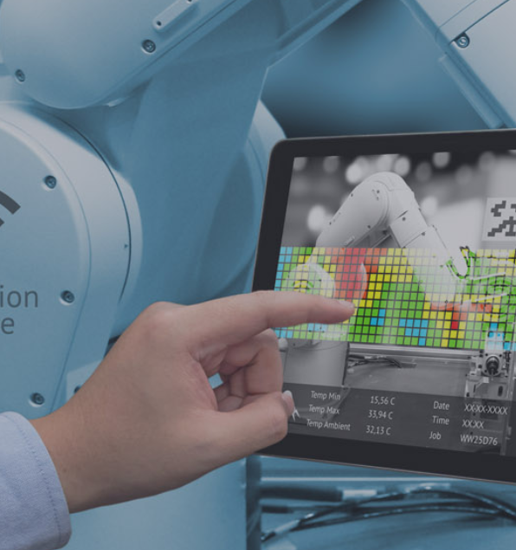
Discusión final….
Mejora continua, Industria 4.0, herramientas de simulación RAM, nuevas tendencias….
24

Slide 25
Mejora continua: Industria 4.0, nuevas tendencias…..
La Cuarta Revolución Industrial es de una escala, velocidad y complejidad sin precedentes. Se caracteriza por una fusión de tecnologías, que está borrando las líneas entre los mundos físico, digital y biológico. Irrumpirá en casi todas las industrias en todos los países, creando nuevas oportunidades y desafíos para las personas, las empresas y los países a los que debemos responder.
En el escenario actual, el uso y análisis efectivo de tecnologías emergentes bajo el enfoque de la industria 4.0, puede mejorar de forma exponencial nuestra calidad de vida. El gran desafío de un modelo integral de Mantenimiento, es proveer un camino que permita optimizar el uso de las herramientas de la industria 4.0 (IOT, ML, NN, DT, etc….) con los objetivos de: mejorar el funcionamiento técnico y ayudar a maximizar la rentabilidad de los activos a lo largo del ciclo de vida útil.
  Adolfo Crespo (2020)
25

Slide 26
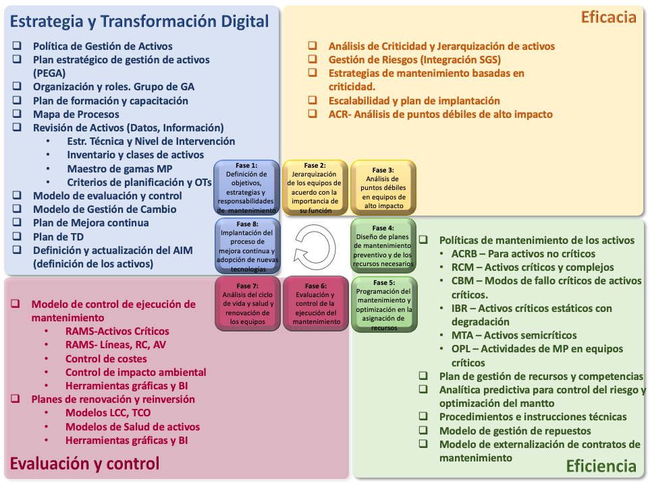
Nuevas Tecnologías de la industria 4.0. Agregar valor en el ciclo de vida partir del uso eficiente de las técnicas del Mantenimiento Digital
Conexión Práctica de un Modelo Integral de Gestión de Mantenimiento con la Transformación Digital
26

Slide 27
HERRAMIENTAS AVANZADAS DE SIMULACIÓN MÁTEMÁTICA
Técnicas avanzadas de análisis de Confiabilidad que incluyan pruebas de ajuste estadístico, ver (Elsayed, 1992, Barlow, Clarotti and Spizzichino, 1999, Ireson, et al., 1996, Elsayed, 1996, Scarf, 1997, Ebeling, 1997 and Dhillon, 1999).
Técnicas de simulación de Monte Carlo, ver (Barringer, 2001, Barringer and Webber , 1996, and Kaminsky and Krivtsov, 1998).
Métodos de simulación de Markov, ver (Roca, 1987, Kijima and Sumita, 1987 and Kijima, 1997).
Modelos Estocásticos para equipos reparables (POR - proceso ordinario de restauración, NHPP - proceso no homogéneo de Poisson y PGR- proceso generalizado de restauración), ver detalles de estos modelos en (Tejms, 1996, Karyagina et al., 1998, Bloch-Mercier, 2000 and Yañez et al., 2002), Parra and Crespo, 2017.
Crespo A., González-Prida V., Gómez J., 2018. Advanced Maintenance Modelling for Asset Management. Techniques and Methods for Complex Industrial Systems. Springer International Publishing. ISBN 978-3-319-58045-6, Germany.
Industry 4.0, Digital twins, Techniques: digitalization, internet of things, intelligent monitoring, neural networks, etc.
Advanced techniques of statistical analysis of Reliability. LIFE CYCLE COST TECHNIQUES FOR DECISION MAKING IN MAINTENANCE OPTIMIZATION. CASE STUDY: OIL AND GAS INDUSTRY. 2021 Available from: https://www.researchgate.net/publication/347561938_LIFE_CYCLE_COST_TECHNIQUES_FOR_DECISION_MAKING_IN_MAINTENANCE_OPTIMIZATION_CASE_STUDY_OIL_AND_GAS_INDUSTRY
ISO 14040 (2006) (Estándar Ciclo de Vida)
27

Slide 28
HERRAMIENTAS DE LCCA APLICADAS PARA LA SELECCIÓN DE TECNOLOGÍAS DE LA INDUSTRIA 4.0. TENDENCIAS A FUTURO
TECHNICAL PAPER (September 2020)
LIFE CYCLE COSTS TECHNIQUES USED TO JUSTIFY THE APPLICATION OF INDUSTRY 4.0 PROPOSED TOOLS FOR MAINTENANCE OPTIMIZATION. CASE OF STUDY: OIL AND GAS INDUSTRY (T-ENERGY)
Parra Márquez C. (*), Crespo Márquez A. (*), González-Prida V. (*), Sola Rosique A.(**), Kristjanpoller Rodríguez F.(***), Viveros Gunckel P.(***)
(*) Universidad de Sevilla. Escuela Superior de Ingeniería. Dpto. de Organización y Gestión de Empresas. Avda. Camino de los Descubrimientos, s/n. Isla de la Cartuja, Sevilla, España
parrac@ingecon.net.in vicente.gonzalezprida@gdels.com adolfo@us.es
(**) INGEMAN: Asociación para el Desarrollo de la Ingeniería de Mantenimiento, Sevilla, España
asrasrasr@telefonica.net
(***) Universidad Técnica Federico Santa María. Escuela de Ingeniería Industrial. Dpto. de Industrias. Valparaíso, Chile.
pablo.viveros@usm.cl fredy.kristjanpoller@usm.cl
https://app.box.com/s/eqr9da0tg4tseo86olj6j8p7jjogxybt
INTRODUCTION. The Life Cycle Costs Analysis (LCCA) is a methodology developed in order to assess the variation of asset costs during its useful life. In this work the aspects related to the impact of reliability in the total costs of life cycle are explored, and the basic model of Constant Failure Rate (Woodward Model) is described. This model includes inside its assessment process the estimation of consequences (low reliability costs) that could be caused by the various failure events of an asset within a production system. In the last few years Value Engineering, Design and Production Organization field specialists have improved the costs quantification assessment process, including the use of techniques that quantify the reliability factor and the impact of the failure events on the total costs of a production system throughout its life cycle (Woodhouse, 1993). These improvements have allowed decreasing uncertainty in the decision-making process of area of vital importance such as design, development, substitution and acquisition of production assets. It is important to clarify that in all the LCCA process there are many decisions, both technical and non-technical actions, which must be adopted throughout the period of use of an industrial asset. Markeset and Kumar (2001) raise that most of these actions; particularly those that correspond to the design phase of the production system have a high impact on the asset life cycle and greatly influence the production total costs……..In this work the aspects related to the impact of reliability in the life cycle total costs are explored and the actual impact of the implementation of the maintenance optimization tools proposed by Industry 4.0: digitization, internet of things, machine learning, among others; are analyzed and quantified in an objective manner. Also includes the presentation of a case study developed in the oil and gas industry, whose results allow analyzing the strengths and limitations (realities and myths) of the improvement techniques proposed by Industry 4.0 (Crespo et.al. 2018). In summary, this paper describes the details of Woodward LCCA model and the results of one case of study are presented, which are quoted below:
Case Study 1: Selection of the best compression system for the new compression unit PTS1, Caterpillar/Ariel Compressors (traditional scenario) versus MOPICO® Gas Pipeline Compression System (includes digitization devices and online intelligent monitoring, Industry 4.0 tools) comparison
As a final point, this work concludes by presenting some recommendations aimed at consolidating the LCCA process within an industrial organization
https://www.researchgate.net/publication/347561938_LIFE_CYCLE_COST_TECHNIQUES_FOR_DECISION_MAKING_IN_MAINTENANCE_OPTIMIZATION_CASE_STUDY_OIL_AND_GAS_INDUSTRY

Slide 29
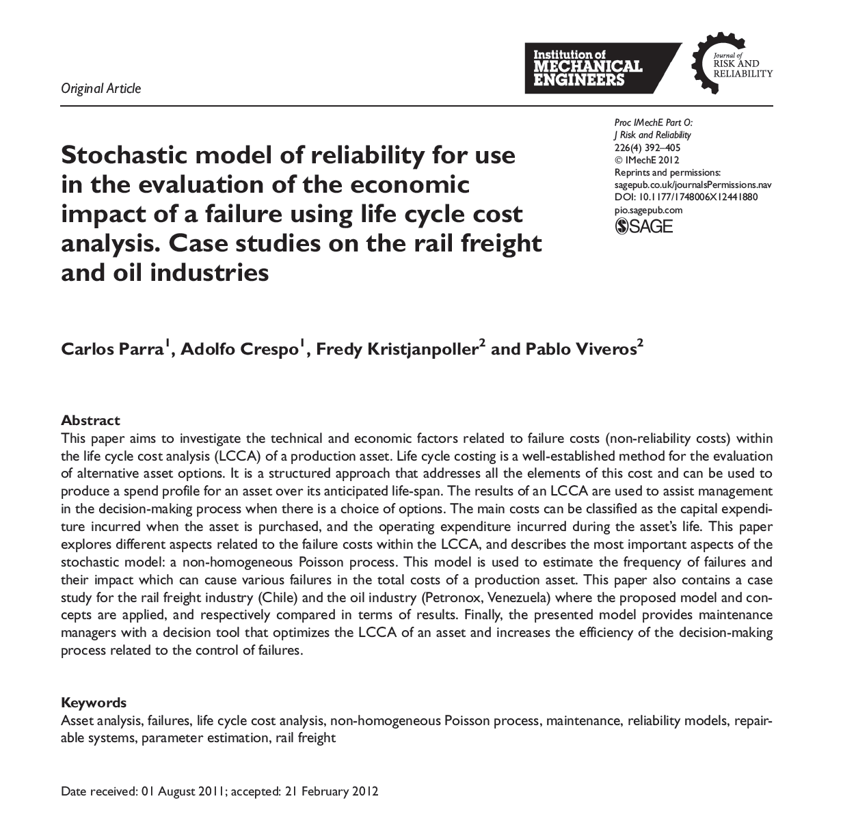

HERRAMIENTAS DE LCCA APLICADAS PARA LA SELECCIÓN DE TECNOLOGÍAS DE LA INDUSTRIA 4.0. TENDENCIAS A FUTURO
https://www.researchgate.net/publication/343214566_Stochastic_model_of_reliability_for_use_in_the_evaluation_of_the_economic_impact_of_a_failure_using_life_cycle_cost_analysis_Case_studies_on_the_rail_freight_and_oil_industries
http://www.linkedin.com/groups?home=&gid=4134220&trk=groups_management_edit_group_info-h-logo

Slide 30
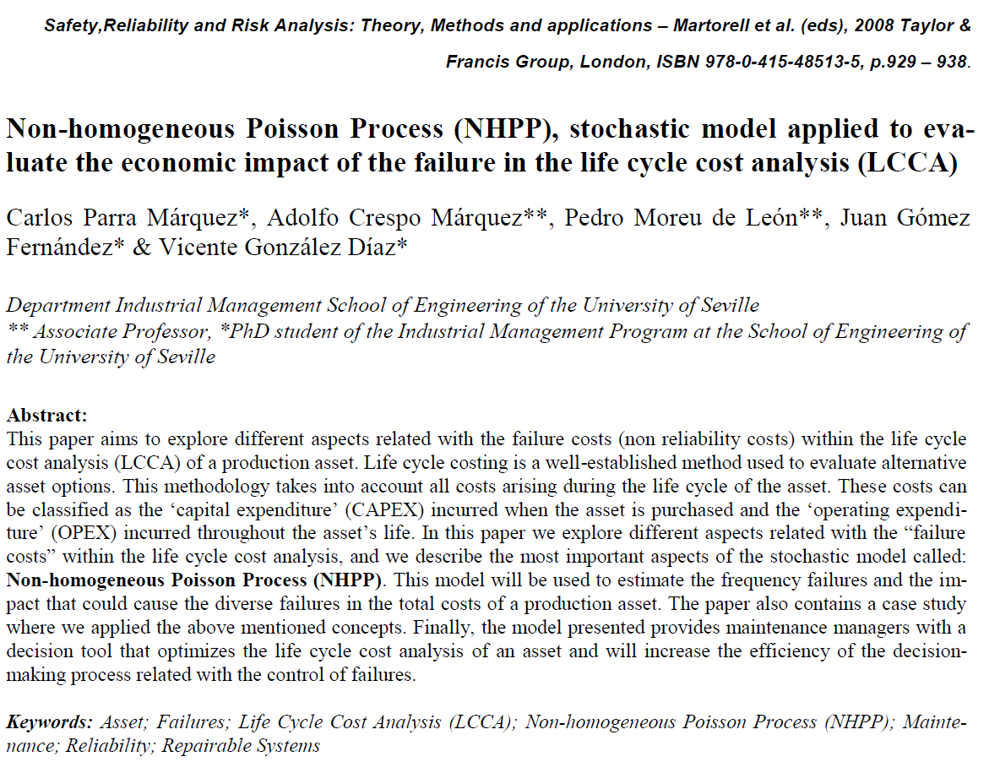

HERRAMIENTAS DE LCCA APLICADAS PARA LA SELECCIÓN DE TECNOLOGÍAS DE LA INDUSTRIA 4.0. TENDENCIAS A FUTURO
https://www.researchgate.net/publication/305812959_Non-homogeneous_Poisson_Process_NHPP_stochastic_model_applied_to_evaluate_the_economic_impact_of_the_failure_in_the_Life_Cycle_Cost_Analysis_LCCA
http://www.linkedin.com/groups?home=&gid=4134220&trk=groups_management_edit_group_info-h-logo

Slide 31
Factores claves del éxito del proyecto de ACCV/LCCA
Para buscar un escenario favorable a la inversión en buses eléctricos, el sector público y el privado pueden impulsar iniciativas o crear las condiciones para acelerar el reemplazo de tecnología de sistemas basados en combustibles fósiles a eléctricos. A continuación, se mencionan algunas de ellas.
Sector público
- Estudiar la permanencia del beneficio tributario sobre las tasas de importación de los buses eléctricos, los cargadores y los paquetes de baterías. Este beneficio está a disposición, desde el año 2020, para un número definido de buses, con una vigencia de 3 años. Para apoyar la decisión de los inversores se necesitan políticas de largo plazo (5 – 10 años).
- Estudiar la disminución del impuesto de valor agregado (IVA) para los buses eléctricos, los cargadores y los paquetes de baterías.
- Uno de los puntos más atractivos de la tecnología eléctrica es el menor costo energético, el cual, para este análisis, llegó a ser un 28,5 % del gasto en combustible diésel para los 10 años de operación. Por lo anterior, una política que impulse la introducción de la movilidad eléctrica consiste en mantener el precio de la energía eléctrica en un valor conocido en el largo plazo para los inversionistas de los buses eléctricos, a los que el Estado podría aplicar un subsidio (al inicio) en caso de ser necesario.
31

Slide 32
Factores claves del éxito del proyecto de ACCV/LCCA
Sector público-privado
Establecer subsidios directos a la compra de los buses eléctricos, de los cargadores o de los paquetes de baterías (propiciar el desarrollo de un consorcio fabricante-empresa privada-gobierno), creación de una empresa local de fabricación de autobuses y autopartes.
El costo financiero de inversión inicial puede ser una variable importante dentro de los costos totales. Por lo anterior, es importante promover que los bancos generen ofertas atractivas para los créditos, tanto en las tasas de interés como en las condiciones crediticias (montos, plazos, garantías, etc.). Para lo anterior, puede ser importante el rol del Estado como agente garante del inversionista, disminuyendo el riesgo para los bancos, lo que puede generar mejores condiciones.
En la misma línea del costo financiero, el Gobierno, junto con los actores privados, puede promover la participación en mecanismos de financiamiento internacionales, como el Fondo Verde para el Clima, con el objetivo de disminuir las tasas de interés para las inversiones de estas nuevas tecnologías y mejorar las condiciones de plazo.
32

Slide 33
OPORTUNIDADES DE AGREGAR VALOR POR ANALIZAR LOS FACTORES DE CONFIABILIDAD Y MANTENIBILIDAD EN EL PROCESO DE ACCV/LCCA
20 - 80 % oportunidades de agregar valor
Fuente: Dowlatshahi, 1999
33

Slide 34
Reflexiones finales
Uno de los factores claves para ayudar a optimizar los costos totales de ciclo de vida de los activos de transporte urbano, se relaciona con entender el impacto económico que pueden llegar a tener los factores técnicos de Confiabilidad y Mantenibilidad (C&M) durante el Ciclo de Vida del Activo. Para el caso en estudio, el autobús diésel (18% de sus costos totales son por fallas y el autobús eléctrico (7% de sus costos totales son por fallas). Es fundamental, analizar desde la fase de diseño el impacto económico de estos factores (C&M), para identificar y aplicar los métodos de optimización que mejor se ajusten a las necesidades del contexto operacional de los equipos de transporte a ser seleccionados.
Es importante profundizar en las etapas del proyecto de ACCV/LCCA de los Sistemas de Transporte Urbano y evaluar otras opciones tecnológicas: Electromovilidad, Diésel, GNL, Híbrido, Hidrógeno, etc…) e involucrar a los todas las partes interesadas: sociedad civil, organizaciones gubernamentales, universidades, fabricantes, comercializadores, operadores, etc. El objetivo es que todos los participantes entiendan los riesgos tecnológicos y económicos, de tal forma de propiciar un escenario ganar-ganar para todos los involucrados: usuarios/pasajeros, fabricantes, empresas operadoras (privadas o públicas) y gobierno, de tal forma que se tomen decisiones que ayuden de forma objetiva, a disminuir los costos totales de ciclo de vida del activo.
34

Slide 35
Gracias por su atención.
Dudas, preguntas, inquietudes????
35

Slide 36
REFERENCIAS
Dhillon B. S, 1998, “Life Cycle Costing: Techniques, Models and Applications”, Gordon and Breach Science Publishers, New York.
DOD Guide LCC-1,DOD Guide LCC-2, DOD Guide LCC-3, 1998, “Life Cycle Costing Procurement Guide,Life Cycle Costing Guide for System Acquisitions, Life Cycle Costing Guide for System Acquisitions”, Department of Defense, Washington, D.C.
Fabrycky W.J & Blanchard S., 2001, “Life Cycle Costing and Economic Analysis”, Prentice Hall, Inc, Englewod Cliff, New Jersey.
Parra C, 2001, "Evaluación de la Influencia del Ciclo de Vida de 18 Motocompresores de Gas en PDVSA/ Distrito Norte, Maturín", Informe Técnico INT-9680-2001, PDVSA INTEVEP, Venezuela.
Parra C, 2002, "Análisis determinístico del Ciclo de Vida y evaluación del factor Confiabilidad en 52 Motocompresores de gas en PDVSA del Distrito San Tomé”. Congreso Mundial de Mantenimiento, Brasil - Octubre.
Willians, D., Scott R. 2000, “Reliability and Life Cycle Costs”, RM-Reliability Group, Technical Paper, Texas, TX, November.
Woodhouse, Jhon, 1999, “Análisis de Costos del Ciclo de Vida – APT Lifespan” / WOODHOUSE PARTNERSHIP LIMITED, Curso de adiestramiento PDVSA INTEVEP, Venezuela, Universidad de Aberdeen, Escocia.
Woodhouse. Jhon, 1996, “ Managing Industrial Risk” / THE WOODHOUSE PARTNERSHIP LIMITED, Chapman Hill Inc, London.
Woodward, D. G., 1997, “Life Cycle Costing – Theory, Information Acquisition and Application”, International Journal of Project Management, 15(6), 332 - 335.
Parra and Crespo, 2010, “RELIABILITY STOCHASTIC MODEL APPLIED TO EVALUATE THE ECONOMIC IMPACT OF THE FAILURE IN THE LIFE CYCLE COST ANALYSIS (LCCA). CASE OF STUDY IN THE OIL INDUSTRY”. SAFETY, RELIABILITY AND RISK ANALYSIS: THEORY, METHODS AND APPLICATIONS, 2010, ISBN: 978-0-415-60427-7, TAYLOR & FRANCIS, LONDRES REINO UNIDO, 625-637
Crespo A., González-Prida V., Gómez J., 2018. Advanced Maintenance Modelling for Asset Management. Techniques and Methods for Complex Industrial Systems. Springer International Publishing. ISBN 978-3-319-58045-6, Germany.

Slide 37
AGRADECIMIENTOS / COLABORADORES
INGEMAN: Asociación para el Desarrollo de la Ingeniería de Mantenimiento, Sevilla, España
www.ingeman.net
https://ingeman.net/?op=profesores
Universidad de Sevilla
Escuela Superior de Ingenieros
Doctorado en Ingeniería de Organización Industrial, Sevilla, España
http://mga.usm.cl/
https://ingeconvirtual.com/
https://www.linkedin.com/groups/4134220
https://www.researchgate.net/project/Optimizacion-de-la-Gestion-del-Mantenimiento-y-Analisis-critico-de-Indicadores-de-Benchmarking-bajo-el-enfoque-integral-de-la-Gestion-de-Activos-ISO-55000
37

